Slide 1
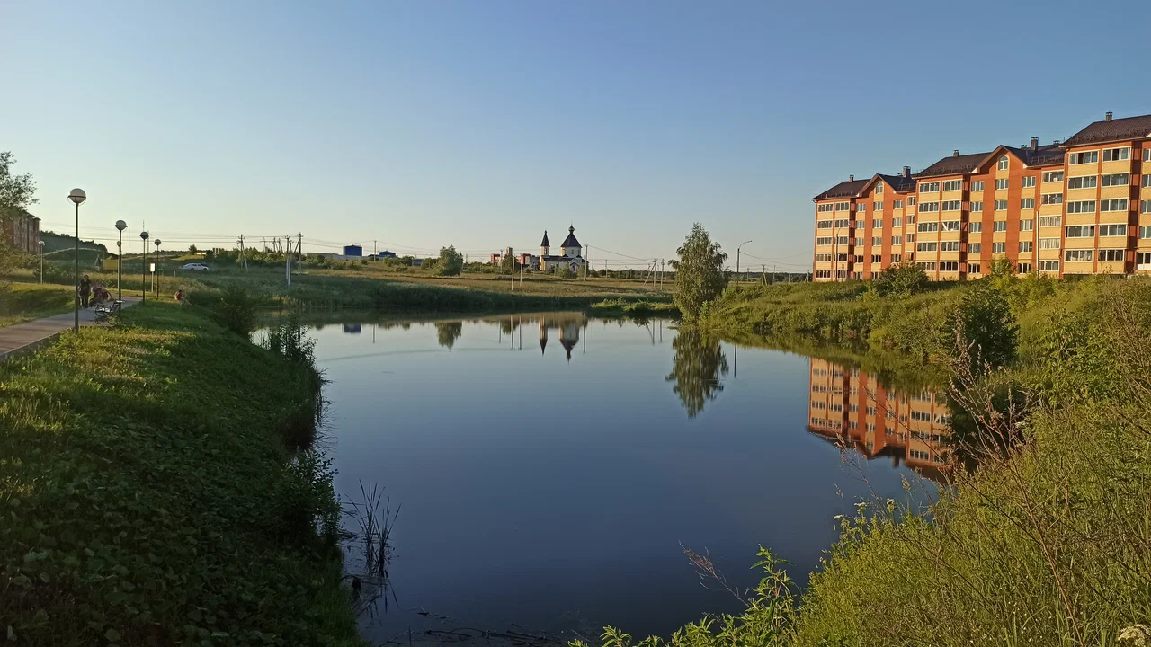
ОТЧЕТ главы муниципального округа Вороново Е.П. Царевского перед депутатами Совета депутатов муниципального округа Вороново о работе за 2025 год

Slide 2
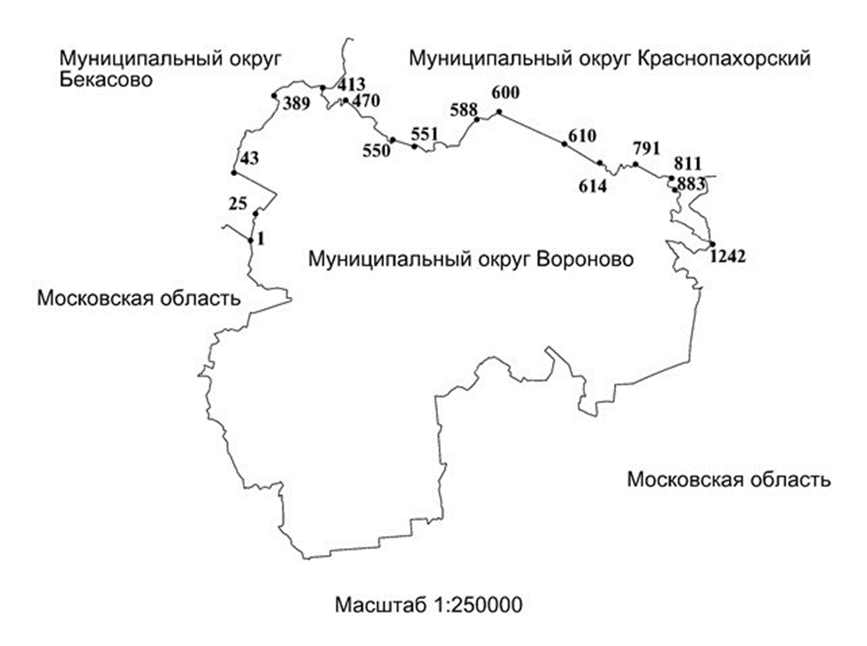
ОБЩАЯ ИНФОРМАЦИЯ
Глава муниципального округа Вороново, председатель Совета депутатов муниципального округа Вороново — Царевский Евгений Павлович
Глава управы района Вороново — Иванов Евгений Павлович
Площадь территории района Вороново составляет 51400 га.(204 кв.км)
-кол-во МКД — 98;
-кол-во зарегистрированных жителей порядка – 28 000 (27765) человек;
-кол-во проживающих – до 50 000.
-кол-во населенных пунктов – 63.
Границы муниципального округа Вороново

Slide 3

Количество зарегистрированных на территории муниципального округа Вороново отдельно по присоединенным территориям

Slide 4
История округа
Муниципальный округ Вороново входит в состав города Москвы. Он образован в процессе административно-территориальной реформы в мае 2024 года.
Округ Вороново создан путём объединения поселений Вороновское, Роговское, а также отдельных частей поселений Кленовское, Краснопахорское, Михайлово-Ярцевское, Новофёдоровское и Щаповское. Органы местного самоуправления муниципального округа являются правопреемниками органов местного самоуправления Вороновского, Роговского и Кленовского поселений. В результате чего он стал самым большим по площади — свыше 50 тысяч гектаров. Численность населения на момент его создания составляла более 27 000 человек.

Slide 5
Социальная политика
По данным информационно-технологического Центра Департамента труда и социальной защиты населения города Москвы на 12.05.2025 года на территории муниципального округа Вороново проживают:
Два (2) участника Великой Отечественной войны, из них Два (2) инвалида Великой Отечественной войны,
Одиннадцать (11) бывших несовершеннолетних узников фашизма,
Сто сорок два (142) ветерана боевых действий из числа военнослужащих,
Двенадцать (12) участников ликвидации последствий аварии на ЧАЭС,
Двести пятьдесят шесть (256) человек, имеющих ограниченные возможности,
Тысяча сто семьдесят четыре (1 174) человека, имеющих ограниченные возможности (инвалиды I, II, III групп),
Двести тринадцать (213) детей-инвалидов в возрасте до 18 лет,
Тысяча шестьсот (1 600) человек имеющих статус «родитель многодетной семьи»,
Две тысячи пятьсот шестьдесят восемь (2 568) детей из многодетных семей,
Пятьсот тридцать пять (535) человек имеющих статус «родитель малообеспеченной семьи»,
Восемьсот сорок восемь (848) детей из малообеспеченных семей,
Восемьдесят восемь (88) детей, имеющих статус ребенок-сирота или ребенок, оставшийся без попечения родителей,
Девяносто два (92) человека, имеющих статус «лицо из числа детей-сирот и детей, оставшихся без попечения родителей».

Slide 6
Инфраструктура округа представлена следующими предприятиями и организациями
поселения Роговское: ГБУК г. Москвы "ОКЦ ТиНАО" ОСП ДК "Юбилейный", «Спортивный клуб "Монолит", общеобразовательная площадка «Рогово» ГБОУ Школа №2073, Дошкольная образовательная площадка «Колокольчик» ГБОУ Школа №2073, ГБУЗ "Вороновская больница ДЗМ" Роговская амбулатория, ООО УК «Фаворит+», почтовое отделение связи п. Рогово, филиал "Почта России", предприятия торговли и услуг различных форм собственности, 3 аптечных пункта, водозаборный узел, очистные сооружения, котельная, ПСО № 312, опорный пункт полиции, Храм и Церковь, территориальный отдел № 3 управы района Вороново.
поселения Кленовское: экспериментальное хозяйство «Кленово - Чегодаево» (в стадии банкротства), ООО «Комбинат питания», ООО «ТК Бластор», предприятия торговли и услуг различных форм собственности, Дошкольная образовательная площадка «Кленочек», Общеобразовательная площадка «Кленово» ГБОУ Школа №2073, ГБУЗ «Больница «Кузнечики» ДЗМ», «Спортивный клуб «Русь», ГБУК города Москвы «ОКЦ НиТАО» ОП ДК «Кленово», пункт полиции, три действующих храма, филиал «Почта России», отделение сбербанка России, 3 аптеки, котельная, три водозаборных узла, четырнадцать пожарных пирсов, ПСО № 310 и 320, (с.Кленово, д.Чернецкое), канализационно - насосная станция, очистные сооружения, территориальный отдел № 2 управы района Вороново.
поселения Вороновское: Дирекция ОО «Солнечный городок» Банка России, ФБУЗ «Лечебно-реабилитационный центр Министерства экономического развития России» (Санаторий «Вороново»), ООО «Лестехстрой», ПАО «МОЭК» Филиал 19, отделение сбербанка России, 5 аптечных пунктов, очистные сооружения, центральная котельная и котельная д/о Вороново, ПСО 302 ГКУ ПСЦ, опорный пункт полиции, Государственное бюджетное учреждение города Москвы «Спортивный комплекс «Вороново» Департамента спорта города Москвы, Структурное подразделение ГБУ "Центр досуга и спорта ТиНАО" "Дом культуры "Дружба", ГБУДО города Москвы "Вороновская детская школа искусств", ГБУЗ «Поликлиника "Троицкая" Департамента здравоохранения города Москвы» Филиал № 5, Комплекс ГБОУ г. Москвы «Школа №2073», Образовательная площадка Вороново (начальная школа), Образовательная площадка Вороново (старшая), Образовательная площадка с дошкольными группами «Василёк», Образовательная площадка с дошкольными группами «Радуга», Образовательная площадка с дошкольными группами «Родничок», предприятия торговли и услуг различных форм собственности, УК «Шишкин Лес», ГБУ «Жилищник района Вороново», Управа района Вороново, аппарат Совета депутатов муниципального округа Вороново

Slide 7
Участие депутатов Совета депутатов МО Вороново в решении вопросов местного значения в 2025 году
*ежемесячное участие депутатов в работе комиссии по капитальному ремонту на территории МО Вороново *еженедельное участие депутатов в обходе территории главой управы района Вороново *участие депутатов в различных акциях, проводимых молодежной палатой на территории муниципального округа *проведение приема граждан и отработка поставленных на них вопросов совместно с управой Вороново *участие в программе шестого Регионального дня II Всероссийского муниципального форума «Малая Родина — Сила России». «Контроль и надзор в сфере работы муниципальных образований, системных ошибках и нарушениях, формах их профилактики и устранения» *направление инициативных обращений по вопросам:
- обустройства платной парковки в д. Ясенки, напротив торгового центра «Мираторг» - обустроена
- упорядочению стоянки автотранспорта прибывающего в ГБУ ММЦ «Сахарово»-установлены камеры автоматической фиксации нарушений правил парковки в д.д. Сахарово и Ясенки, на территории многофункционального миграционного центра, введена в эксплуатацию дополнительная стоянка на 300 машино-мест, время бесплатной стоянки продлено до 6 часов.
- изменения маршрута автобуса № 161 и организации заезда к остановочному пункту «Администрация поселения Вороновское»
-организация маршрута малого общественного транспорта Солнечный городок-больница-старое Вороново-Шишкин Лес
- поиск помещения и возобновление работы почтового отделения № 108830 в Вороново – работа возобновлена
* направление обращений и проведение работ по организации открытия почтового отделения в Вороново
*направление обращений по установке остановочных павильонов на территории МО Вороново

Slide 8
*вручение участникам трудового фронта Юбилейных медалей «80-лет Победы в Великой Отечественной Войне 1941—1945 гг..
*присвоение жителям МО Вороново звания «Почетный житель» *участие во встрече Совета муниципальных образований с представителями транспортного комплекса города Москвы с подведением итогов работы за 2024 год, анализом развития транспортной системы и перспективы развития на ближайшие годы, в частности Троицкой линии метрополитена
*отработаны следующие предвыборные наказы:
-начато строительство общеобразовательного комплекса школы № 2073 на 1200 мест + 250 мест для дошкольного образования на территории поселения Вороновское ведется в соответствии с планом-графиком
-ведется работа с ДГИ по приватизации гаражей в п. ЛМС, мкр-н Солнечный городок и утверждении арендной платы в прежнем размере
*принятие депутатами муниципального округа Вороново решения о присвоении звания «Почетный житель внутригородского муниципального образования – муниципального округа Вороново в городе Москве». *участие в работе различных комиссий и Советов *выступления с инициативой проведения различных акций и субботников *участие в ротации молодежной палаты *участие в открытии и организация питания при закрытии окружного мероприятия «Вахта памяти – 2025» *участие депутатов муниципального округа Вороново в собрании региональной Общественной организации «Живём в Новой Москве» *участие депутатов муниципального округа Вороново в расширенном заседании Президиума Совета муниципальных образований города Москвы, посвященном Дню местного самоуправления. * выдвижение кандидатуры из состава Совета депутатов МО Вороново в МП при МГД
*участие во встрече с руководством Фонда капитального ремонта МКД города Москвы в префектуре ЦАО
*оказание личной спонсорской помощи гражданам, группам и организациям на территории МО Вороново
*вручение Благодарностей главы МО Вороново активным жителям, волонтерским группам и организациям, расположенным на территории МО Вороново
*организация проведения в Новогодних мероприятий на территории МО Вороново
*ведение социальных сетей с публикацией информации о проводимой работе и участии в различных мероприятиях

Slide 9
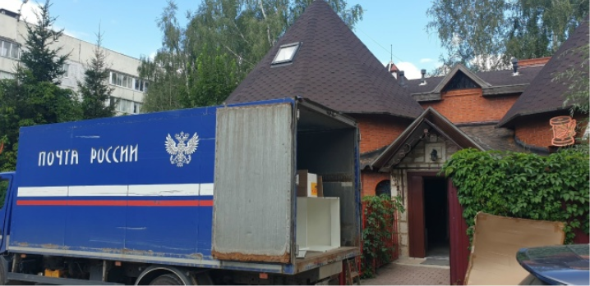
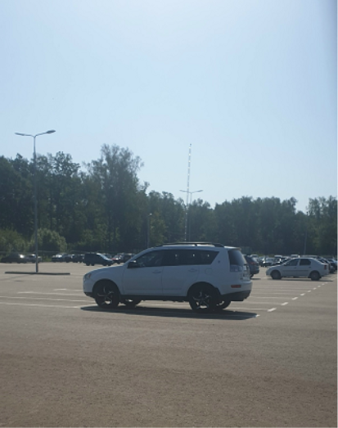
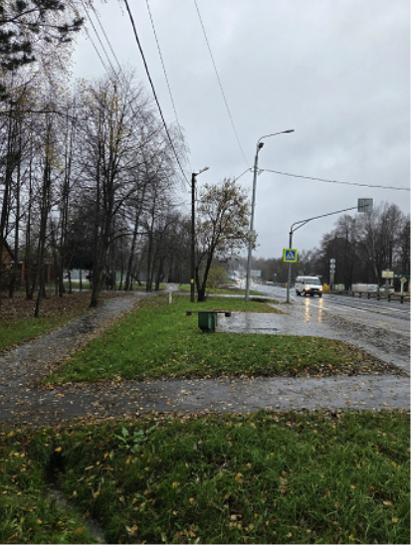
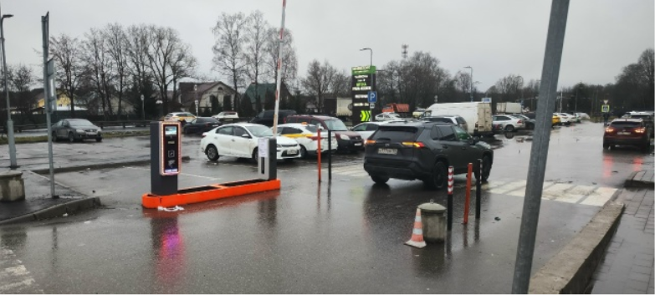
*заключение договора аренды безвозмездного пользования на здание , занимаемое аппаратом Совета депутатов, установлена охранная сигнализация и камеры видеонаблюдения *с начала работы депутатов Совета депутатов 1 созыва и по сегодняшний день ведутся работы по: - передаче имущества в ДГИ - возврату средств, предоставленных по муниципальной гарантии ООО «Шишкин Лес» - финансированию работ по ремонту сетей и коммуникаций, числящихся на балансе аппарата Совета депутатов на общую сумму 15 млн. руб. - исполнению долговых обязательств перед организациями и предприятиями на правах правопреемника администраций поселений Кленово, Вороново, Рогово

Slide 10
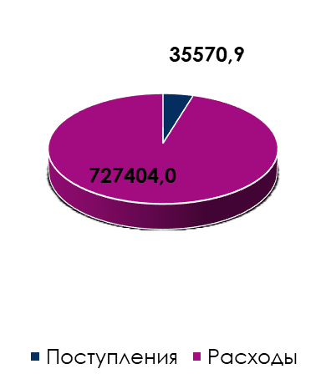
Бюджет 2025 года (дефицит составил - 704293,3 тыс. руб.)
Доходы в бюджет выражены следующими поступлениями:
Расходы бюджета представлены следующими показателями:
- НДФЛ;
- доходами от сдачи в аренду имущества, находящегося в оперативном управлении органов управления внутригородских муниципальных образований городов федерального значения и созданных ими учреждений (за исключением имущества муниципальных бюджетных и автономных учреждений);
- прочими поступления от использования имущества, находящегося в собственности внутригородских муниципальных образований городов федерального значения (за исключением имущества муниципальных бюджетных и автономных учреждений, а также имущества муниципальных унитарных предприятий, в том числе казенных);
- прочими доходами от компенсации затрат бюджетов внутригородских муниципальных образований городов федерального значения, Невыясненные поступления, зачисляемые в бюджеты внутригородских муниципальных образований городов федерального значения;
- субвенциями бюджетам внутригородских муниципальных образований городов федерального значения на осуществление первичного воинского учета органами местного самоуправления поселений, муниципальных и городских округов;
- прочими межбюджетными трансфертами, передаваемые бюджетам внутригородских муниципальных образований городов федерального значения;
- возвратом прочих остатков субсидий, субвенций и иных межбюджетных трансфертов, имеющих целевое назначение, прошлых лет из бюджетов внутригородских муниципальных образований городов федерального значения.
- Фондом оплаты труда (включая начисления на выплаты по оплате труда);
- Социальными выплатами муниципальным служащим;
- Прочими работами, услугами (закупка товаров, обслуживание, ремонт, коммунальные услуги);
- Пособиями, компенсациями и иными социальными выплатами гражданам, кроме публичных нормативных обязательств (выплаты сотрудникам Администраций в связи с увольнением по ликвидации организации);
- Расходами на проведение мероприятий;
- Расходами на фукнционирование законодательных (представительных) органов государственной власти и представительных органов муниципальных образований (Депутаты ВМО);
- Уплатами членских взносов на осуществление деятельности Совета муниципальных образований;
- Расходами, связанными с учреждением звания "Почетный житель муниципального образования";
- Иными межбюджетными трансфертами на закупку дорожно-коммунальной и иной техники;
- Доплатами к пенсиям муниципальным служащим города Москвы;
- Социальными выплатами муниципальным служащим, вышедшим на пенсию;
- Фондом оплаты труда военно-учетного стола (включая начисления на выплаты по оплате труда);
- Прочими работами, услугами (военно-учетный стол) (закупка товаров, обслуживание, ремонт);
- Поощрительными выплатами сотрудникам военно-учетного стола за счет бюджета муниципального округа.

Slide 11
мероприятия, проведенные в 2025 году за счет средств местного бюджета 750 976 рублей
Организация горячего питания (обеспечение горячим чаем 4 купелей) на мероприятии «Крещенские купания» – 60 000 рублей.
Заказ автотранспорта для перевозки активных жителей МО Вороново на мероприятие, посвященное Гагаринским чтениям- 48 000 рублей.
Открытие «Вахты памяти - 2025»: 52 000 рублей
-организация горячего питания (чай) – 33 000 руб.
-цветочная продукция – 19 000 руб.
Организация экскурсионной поездки для активных жителей МО Вороново в парк «Патриот» – 84 000 руб.
Приобретение цветочной продукции для поздравления жителей МО Вороново (присвоение звания «Почетный житель») - 3 400 руб.
Закрытие «Вахты памяти – 2025»: 261 596 рублей
-организация питания – 179 596 руб.
-цветочная продукция – 48 000 руб.
-аренда биотуалетов – 34 000 руб.
Приобретение сувенирной продукции, рамок, грамот, благодарностей для награждения – 91 980 рублей
Организация и проведение Новогодних мероприятий на территории МО Вороново – 150 000 рублей

Slide 12
Участие депутатов в различных мероприятиях на территории МО Вороново

Slide 13
Участие депутатов в форумах, съездах и заседаниях

Slide 14
Участие депутатов в субботниках

Slide 15
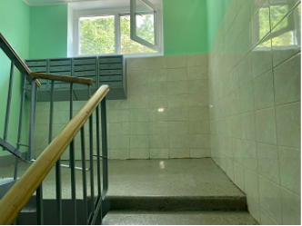
Осуществление контроля за проведением ремонта и благоустройства на территории МО Вороново

Slide 16
Личный прием граждан депутатами ведется по утвержденному графику, с которым можно ознакомиться на официальном сайте органа местного самоуправления внутригородского муниципального образования – муниципального округа Вороново в городе москве

Slide 17
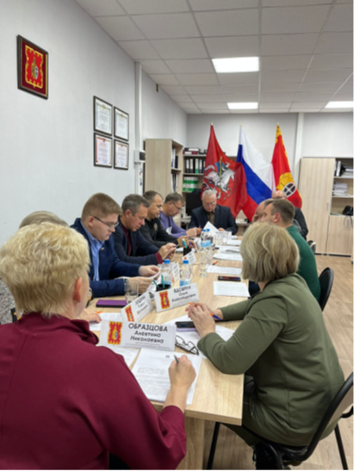
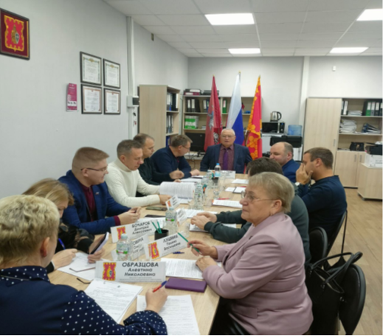
Заседания депутатов Совета депутатов МО Вороново проводятся по утвержденному графику - каждую третью среду месяца.
В 2025 году проведено11 очередных заседаний. Внеочередные заседания за истекший период не проводились.
На заседаниях рассмотрено 120 основных вопросов, в разделе разное - 11 вопросов. Принято 120 решений.

Slide 18
Работа депутатов Совета депутатов муниципального округа Вороново осуществляется в соответствии с Уставом внутригородского муниципального образования – муниципального округа Вороново и положениями о работе профильных депутатских комиссий.
В 2025 году проведено 21 заседание профильных депутатских комиссий, рассмотрено 59 вопросов.
Депутатами ведутся личные приемы граждан по утвержденному графику. За истекший период 2025 года осуществлено 134 приемов, принято к исполнению 158 поставленных на них вопроса, из них при непосредственном участии управы района Вороново и в соответствии с установленными полномочиями решено 140 вопросов, 18 вопросов остаются на контроле, в связи с проводимой работой по их выполнению.
Граждане могут обратиться к депутатам не только на личном приеме. Обращения также принимаются по средствам электронной приемной и электронной почты, а также по «Почте России».

Slide 19
ДОКУМЕНТООБОРОТ АППАРАТА СОВЕТА ДЕПУТАТОВ
Документооборот Совета депутатов за отчетный период представлен следующими цифрами:
- обращения, поступившие из различных организаций по всем видам поступления – 540
- обращения граждан, поступившие по средствам электронного документооборота, электронной приемной, электронной почте, «Почте России» и при личном обращении – 217
- письменные обращения граждан к депутатам - 6
- обращения, направленные от имени Совета депутатов в различные организации по электронной почте, «Почте России» и нарочно – 111
обращения, направленные от имени Совета депутатов в различные организации по системе ЭДО – 142, из них депутатских обращений в организации и к должностным лицам – 45 (передача в собственность гаражей в Вороново, возобновление работы п/о, работа «Миграционного центра» в Сахарово, капитальный ремонт МКД, реновация, реконструкция корпуса школы в с. Кленово и т.д.).
Одновременно, информация о проводимой депутатами Совета депутатов работе публикуется на официальном сайте и в социальных сетях муниципального округа Вороново. Сайт и социальные сети наполняются в ежедневном режиме не только новостями о работе депутатов, но и информацией, которая может быть интересна и полезна жителям округа.
Аппарат Совета депутатов тесно сотрудничает с ДК и спортивными организациями, расположенными на территории округа в вопросах информирования жителей о проводимых мероприятиях и возможности участия в них.

Slide 20
Депутаты Совета депутатов принимают активное участие:
- в открытии и закрытии работ по капитальному ремонту и благоустройству различных объектов на территории муниципального округа Вороново;
- еженедельных обходах территорий населенных пунктов, проводимых главой управы района Вороново;
- культурно-массовых, патриотических и спортивных мероприятиях.
На правах правопреемника ликвидированных администраций поселений Кленово, Вороново, Рогово, аппарат Совета депутатов МО Вороново в 2025 году являлся участником 6 судебных дел:
- в качестве ответчика в 3-х судебных делах в Арбитражном суде г. Москвы (истцы АО «Россети Московский регион», АО «Мосэнергосбыт» и ПАО «МОЭК») о взыскании задолженности по потреблению электроэнергии по обязательствам ликвидированных администраций.
- в качестве ответчика в 2-х судебных делах в Троицком районном суде г. Москвы. Исковые заявления от граждан о признании права собственности в порядке наследования.
в качестве третьего лица в 1-ом судебном деле в Троицком районном суде г. Москвы. Исковое требование об устранении нарушения прав собственности земельных участков.
В заключение хочу выразить благодарность депутатам и организациям, с которыми в течение 2025 года велась совместная плодотворная работа, надеемся на дальнейшее сотрудничество.
СПАСИБО ЗА ВНИМАНИЕ!!!

